Slide 1
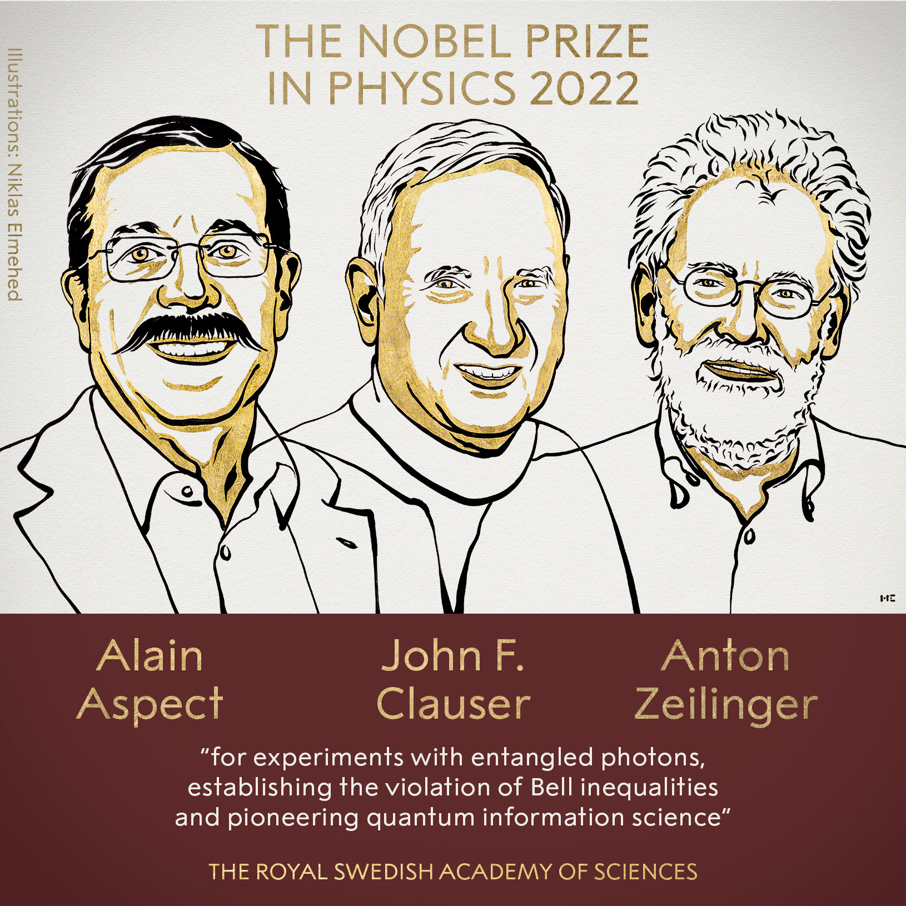
Nobel 2022: El poder de l’Entrellaçament … Quàntic
Bruno Juliá-Díaz
Dept. Física Quàntica i Astrofísica (UB)
Institut de Ciències del Cosmos (ICCUB)
Notes:
First, let me thank the organizers for this invite to discuss my recent work. I ll concentrate on the work we have done during the last three years and which involves mostly people from the atomic, nuclear and molecular physics area of the department. The results I ll discuss in the second part of the talk have been done in collaboration with Dani Dagnino, …, and parts of it belong to the ongoing PhD thesis of Marina Mele-Messeguer.
‹#›

Slide 2
> Un Nobel a la Mecànica Quàntica al segle XXI?
> Superposició
> Entrellaçament
> Desigualtats de Bell
> Els experiments d’Aspect, Clauser i Zeilinger
> Tecnologies Quàntiques avui

Slide 3
La “primera revolució” quàntica
Cortesia d’Alba Cervera (BSC)
Notes:
The outline of the talk includes the following major blocks. First, I ll give some glimpses of the kind of systems we study, which are systems of ultracold bosonic atoms. In most cases we will actually consider the zero temperature limit altough in experiments the actual temperatures are on the order of the micro to nanoKelvin.
Secondly I ll list some open physical questions which are being scrutinized, emphasizing the broad amount of problems which are currently being studied within this field.
In the third block I ll provide some of our own recent results, specially those which deal with the Josephson dynamics of BECs, first introducing the BJJ and secondly discussing the case of a binary mixture. Last I ll comment on spinor condensates. In the last slide I ll give some conclusions.
‹#›

Slide 4
Descripció quàntica d’una partícula
> Funció d’ones
+ Cada partícula porta associada una “funció d’ones”
+ Des del punt de vista matemàtic és una funció complexa
+ densitat de probabilitat de trobar la partícula en l’espai en el temps t
> Equació d’Schrödinger
> Recordatori clàssic:
En física «clàssica» la posició i velocitat de la partícula estan ben definides en qualsevol moment i el moviment ve donat per les equacions de Newton
Notes:
The outline of the talk includes the following major blocks. First, I ll give some glimpses of the kind of systems we study, which are systems of ultracold bosonic atoms. In most cases we will actually consider the zero temperature limit altough in experiments the actual temperatures are on the order of the micro to nanoKelvin.
Secondly I ll list some open physical questions which are being scrutinized, emphasizing the broad amount of problems which are currently being studied within this field.
In the third block I ll provide some of our own recent results, specially those which deal with the Josephson dynamics of BECs, first introducing the BJJ and secondly discussing the case of a binary mixture. Last I ll comment on spinor condensates. In the last slide I ll give some conclusions.
‹#›

Slide 5
Principi de superposició
Simulació realitzada per Lluc Vayreda
https://serviparticules.ub.edu/projectes/simulacions-de-fisica

Slide 6
Superposició
El principi de superposició permet construir estats sense cap anàleg clàssic
Detector 1
Beam splitter
Fotó incident
Detector 2
El sistema està en dos estats incompatibles clàssicament de manera simultània

Slide 7
Incertesa de Heisenberg amb espins
100% prob
Stern Gerlach en
direcció z
Stern Gerlach en
direcció x
50% prob
50% prob
z
temps
Sabem molt bé que obtindrem si mesurem en z
No tenim ni idea de que sortirà si mesurem en x
y
... i si finalment mesurem en x, passarem a no saber que obtindrem al mesurar en z.
x

Slide 8
Entrellaçament quàntic
Hem vist que un sistema quàntic individual pot estar en estats de superposició. Considerem ara el cas d’un sistema format per dues partícules
L’estat global del sistema seria:
Que podem llegir com «La partícula 1 fa mentre que la partícula 2 fa »
Ès aquest l’estat més general??

Slide 9
Entrellaçament quàntic
Què té de diferent aquest estat?
Aquest estat no es pot escriure com estat producte!
La primera partícula es podrà mesurar en amb probabilitat 1/2
La segona partícula es podrà mesurar en amb probabilitat 1/2
Si mesuro la primera partícula i trobo la segona la mesuraré en
AMB PROBABILITAT 1

Slide 10
Entrellaçament → EPR paradox
Un partícula d’espí 0 es desintegra en dues d’espí 1/2
Ara suposem que les dues partícules viatgen una bona estona per l’Univers abans de que ningú no les mesure...
Detector 2
Detector 1
t=t₂
t=0
t=t₁
Un cop detectem la partícula 1 a t₁, el resultat de la mesura de la partícula 2, que es podria fer més tard, estarà completament determinat. Això, de manera instantània.

Slide 11
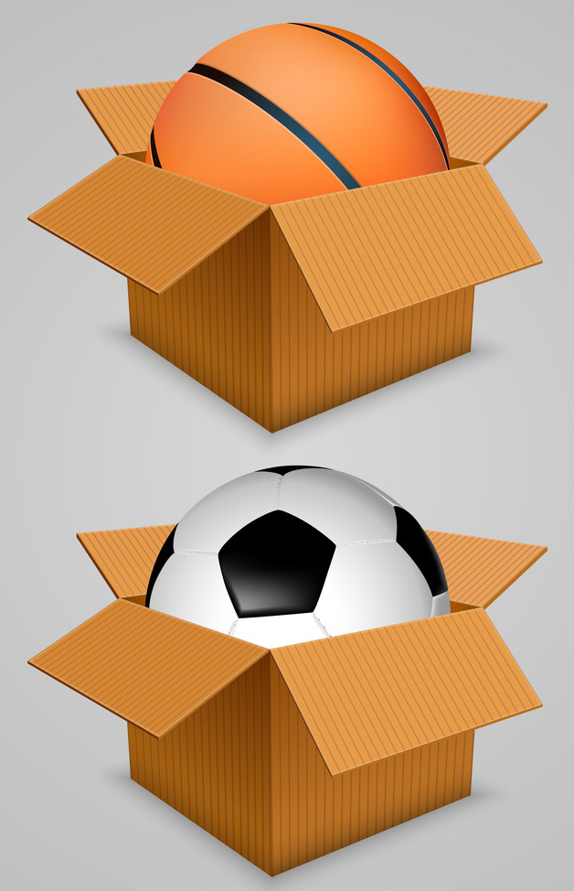
Correlacions relativament habituals
Un investigador postdoctoral a Nigèria té una bola de basquet i una altra de futbol
El mateix postdoc, o un de nou, posa cada pilota dins d’una caixa
Tira una moneda i segons el resultat envia cadascuna de les caixes als EUA i a Rússia
Als EUA tenim a l’Alice i a Rússia al Bob, tots dos investigadors postdoctorals
Un cop que reben les caixes apunten el que troben en unes llistes
Repeteixen l’experiment un nombre gran de vegades

Slide 12
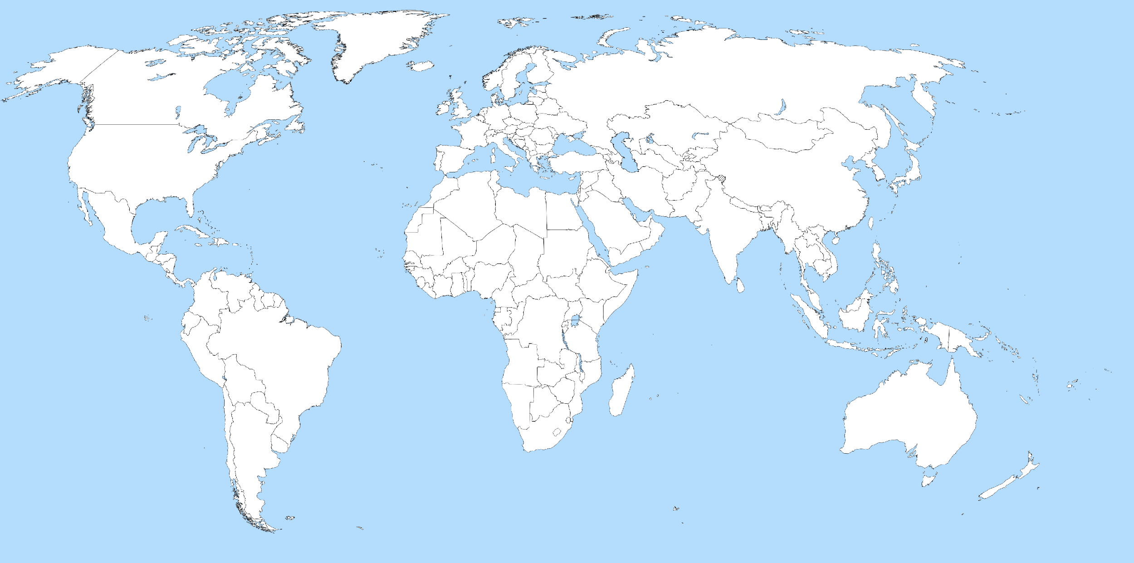
Correlacions relativament habituals

Slide 13
Correlacions relativament habituals
Exp | EUA Box | Russian Box
1
2
3
4
 | ... | ....
Després de moltes repeticions de l’experiment amb preparacions aleatòries (tirant una moneda), tindrem:
Probabilitat de trobar als EUA | 1/2
Probabilitat de trobar als EUA | 1/2
Probabilitat de trobar a Rússia si als EUA han trobat | 1

Slide 14
EPR
És la mecànica quàntica incomplerta? Podem restablir el determinisme?
Podríem entendre el que observem amb partícules entrellaçades com a l’exemple de les dues boles, i.e. hi ha alguna informació amagada que faria la predicció determinista?
D’alguna manera, potser no tenim,
I el que tenim és, de vegades,

Slide 15
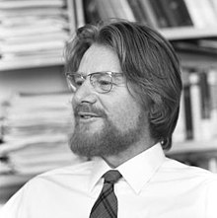
Desigualtats de Bell
John S. Bell va reprendre aquest tema i a l’any 64 ho va fer prenent de manera seriosa la possible existència de variables ocultes que reinstal·larien el determinisme en la descripció.
Considerem una descripció «localment real»:
Real: tenim un element a la nostra teoria per cada observable
Local: el resultat de la mesura no pot dependre de res que no estigui connectat causalment
J.S. Bell

Slide 16
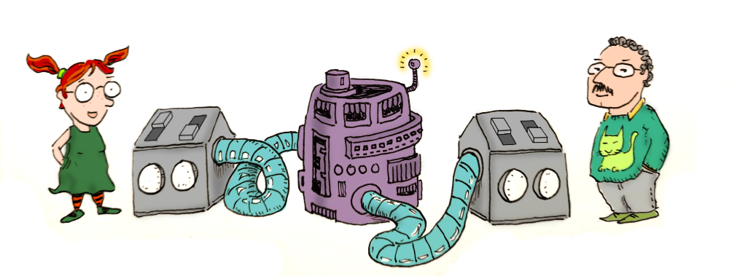
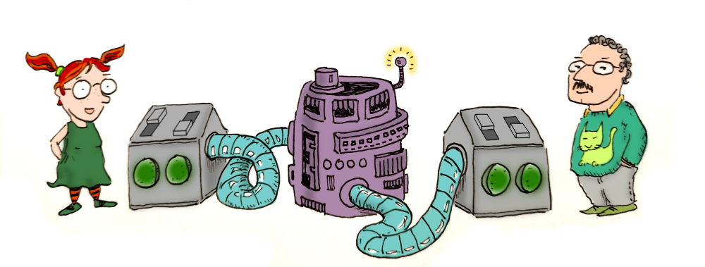
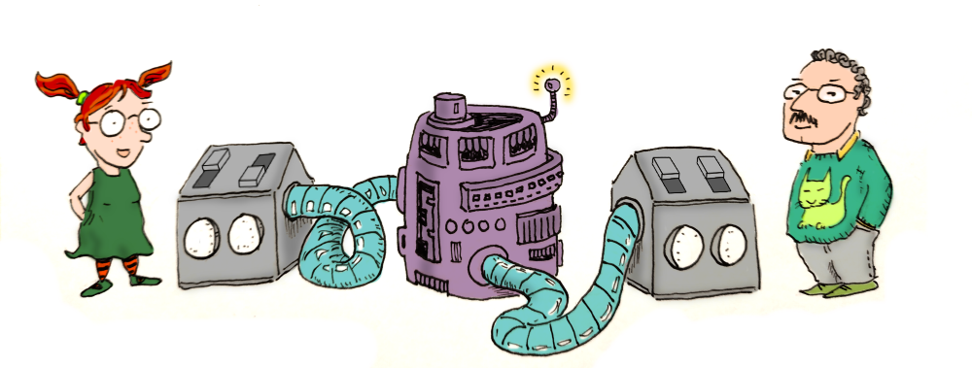
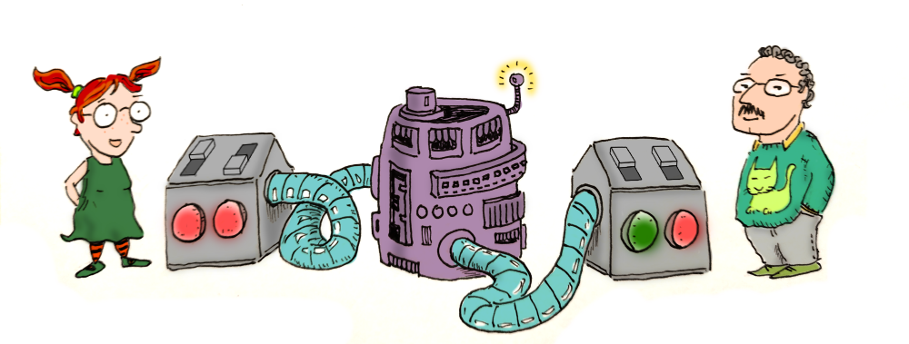
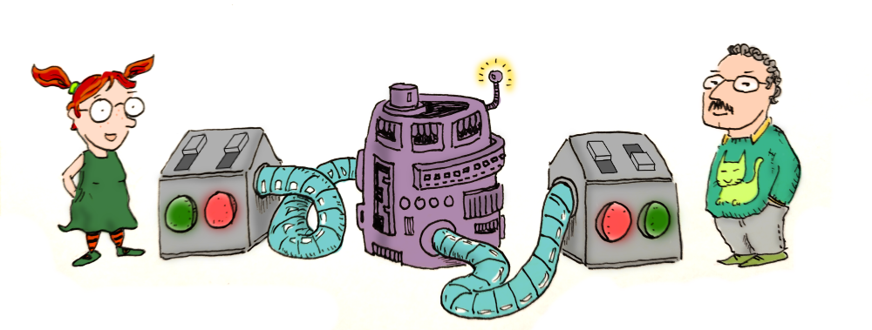
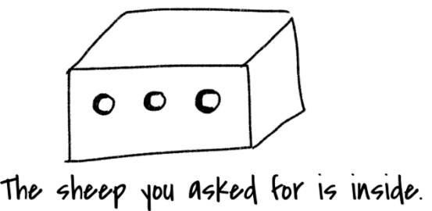
Desigualtats de Bell
Alice i Bob poden mesurar dos observables, indexats per α i β, respectivament i obtenir resultats, a i b, =+1 o -1
Variable amagada
Dibuixets: FFBelmonte

Slide 17
Desigualtats de Bell (CHSH)
Clauser, Horne, Shimony i Holt presenten una desigualtat de Bell molt simètrica i que es pot mesurar experimentalment.

Slide 18
Desigualtats de Bell
En el cas quàntic per un estat entrellaçat com el que hem escrit abans és pot calcular aquest valor esperat. Considerant que l’observable és l’espí en una direcció donada.
Es poden trobar quatre direccions pels Stern Gerlachs que donen el valor més gran:

Slide 19
Loopholes
Loophole de localitat:
Com assegurem que no hi ha cap senyal entre els dos detectors que de fet sigui la que decideixi el resultat?
Loophole de detecció:
Segur que estem fent bé les mitjanes? Potser no detectem un nombre significatiu de parelles com per fer un «fair sampling»?

Slide 20
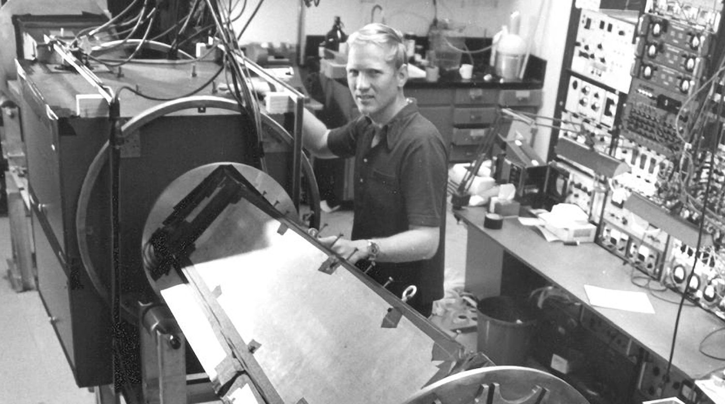
L’experiment de Freedman-Clauser
Credit: University of California Graphic Arts / Lawrence Berkeley Laboratory
R(Φ), coincidències de dos fotons en funció de l’angle entre els polaritzadors
Comparació entre la predicció de la mecànica quàntica i els resultats experimentals

Slide 21
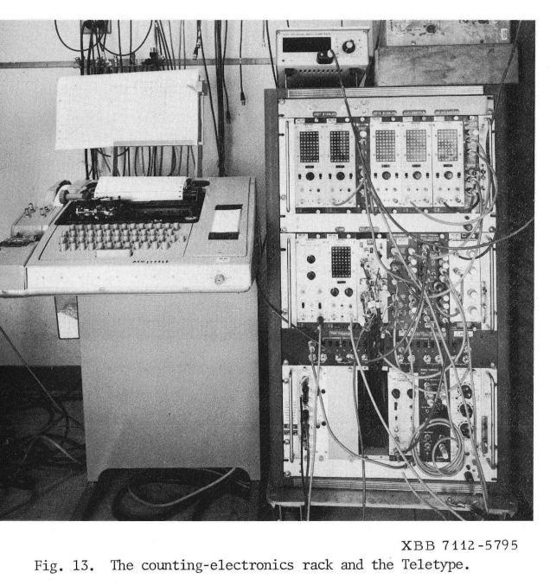
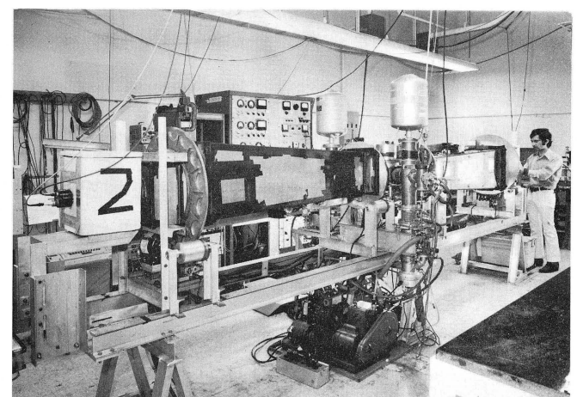
L’experiment de Freedman-Clauser
Distancia entre detectors ~ 5 metres
Pics: Freedman’s Thesis 1972

Slide 22
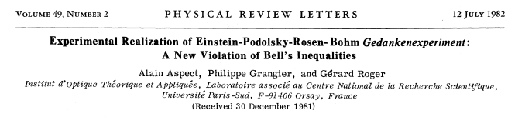
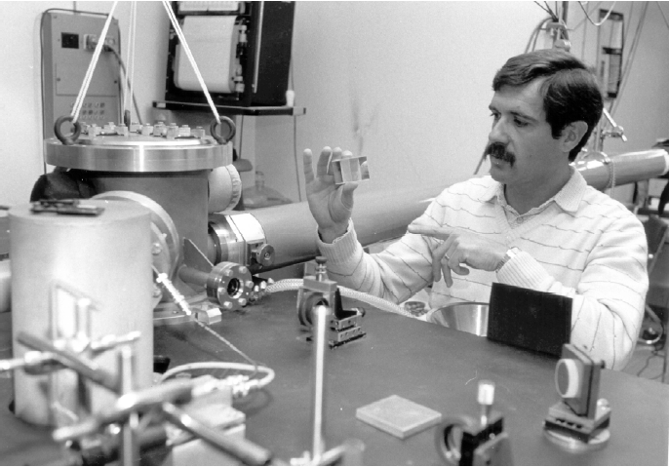
Els experiments d’Aspect
Aspect i el seu equip volien fer un muntatge molt semblant al “Gedankenexperiment” d’EPR.
Fa servir polaritzadors de dos canals, que fan el paper dels Stern Gerlachs amb espins
© Lars Becker-Larsen

Slide 23
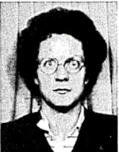
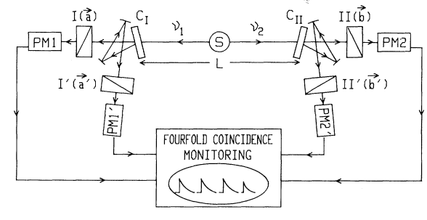
Els experiments d’Aspect
En aquest segon experiment s’afegeixen interruptors que canvien el polaritzador durant el temps de vol del fotó.
Això va permetre tancar el «locality loophole». La mesura en A no pot dependre de qué mesurem en B i viceversa.
J. Dalibard
A. Aspect

Slide 24
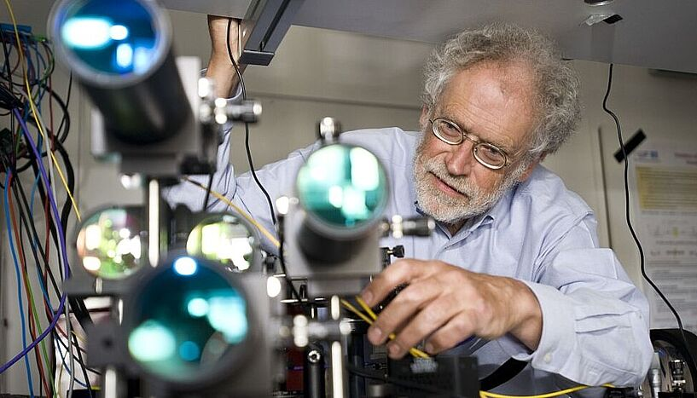
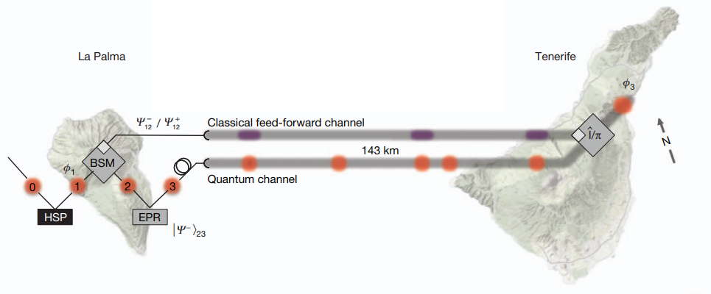
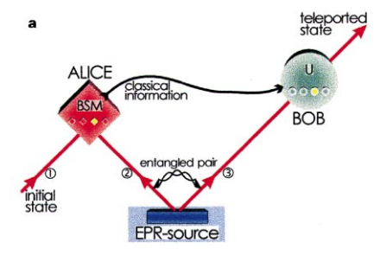
Zeilinger teleportation
Nature 1997
Anton Zeilinger
Nature 2012

Slide 25
Comunicacions quàntiques: QKD
Com compartir claus, Quantum Key Distribution, mitjançant estats entrellaçats (proposat per A. Eckert 1991):
Un proveïdor de fotons entrellaçats envia un d’ells a Alice i l’altre a Bob
Alice i Bob mesuren aleatòriament en tres direccions diferents a, b, c
Fan publica la llista de direccions de cadascú
Amb les no coincidents, poden assegurar la qualitat del canal fent un Bell test
Amb els resultats de les direccions coincidents obtindran una cadena completament correlacionada
Temps | Alice | Bob
1 | 0 | 0
2 | 00 | 00
3 | 001 | 001
4 | 0010 | 0010
...

Slide 26
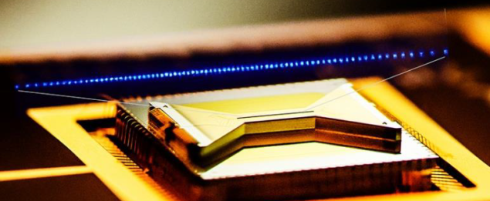
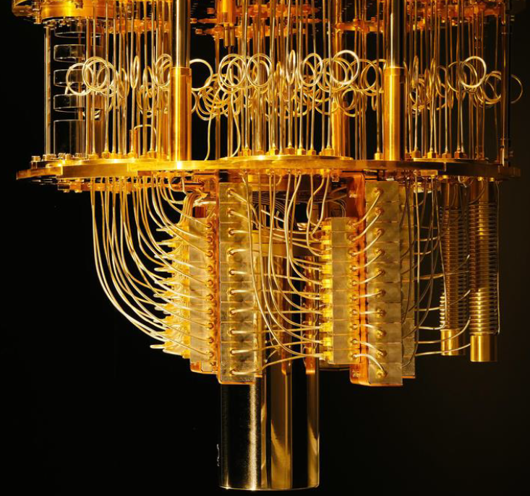
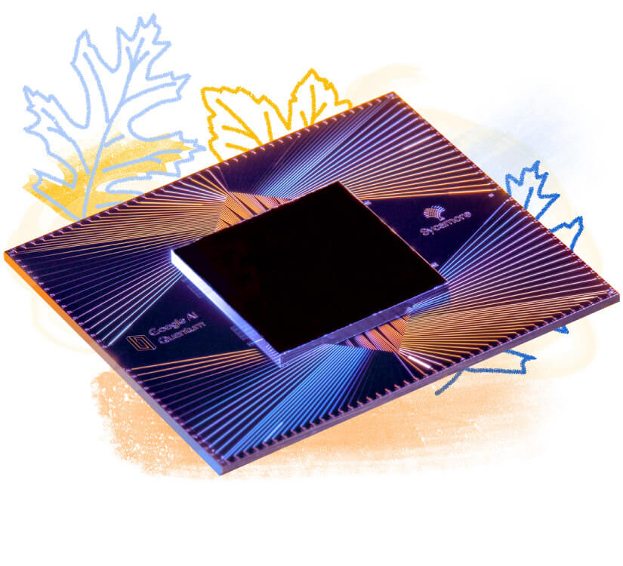
Xip de ions atrapats amb un muntatge de la imatge dels ions en línia (C.Monroe)
Ordinadors quàntics
Un dispositiu que pot processar la informació de manera quàntica.
Refrigerador de dilució per arribar als milikelvins, on treballen els qubits superconductors (IBM)
QPU Sycamore, Google
Notes:
First, let me thank the organizers for this invite to discuss my recent work. I ll concentrate on the work we have done during the last three years and which involves mostly people from the atomic, nuclear and molecular physics area of the department. The results I ll discuss in the second part of the talk have been done in collaboration with Dani Dagnino, …, and parts of it belong to the ongoing PhD thesis of Marina Mele-Messeguer.
‹#›

Slide 27
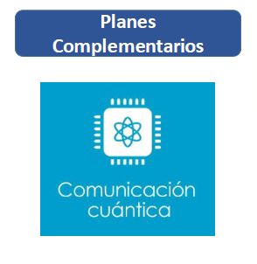
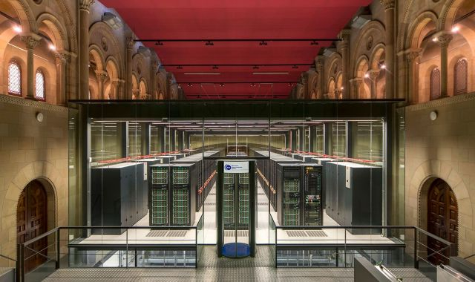
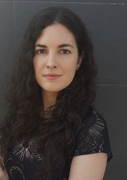
Grans projectes actuals propers
El BSC incorporarà un ordinador quàntic per posar-lo al servei de la comunitat
Coordinadora: A. Cervera

Slide 28
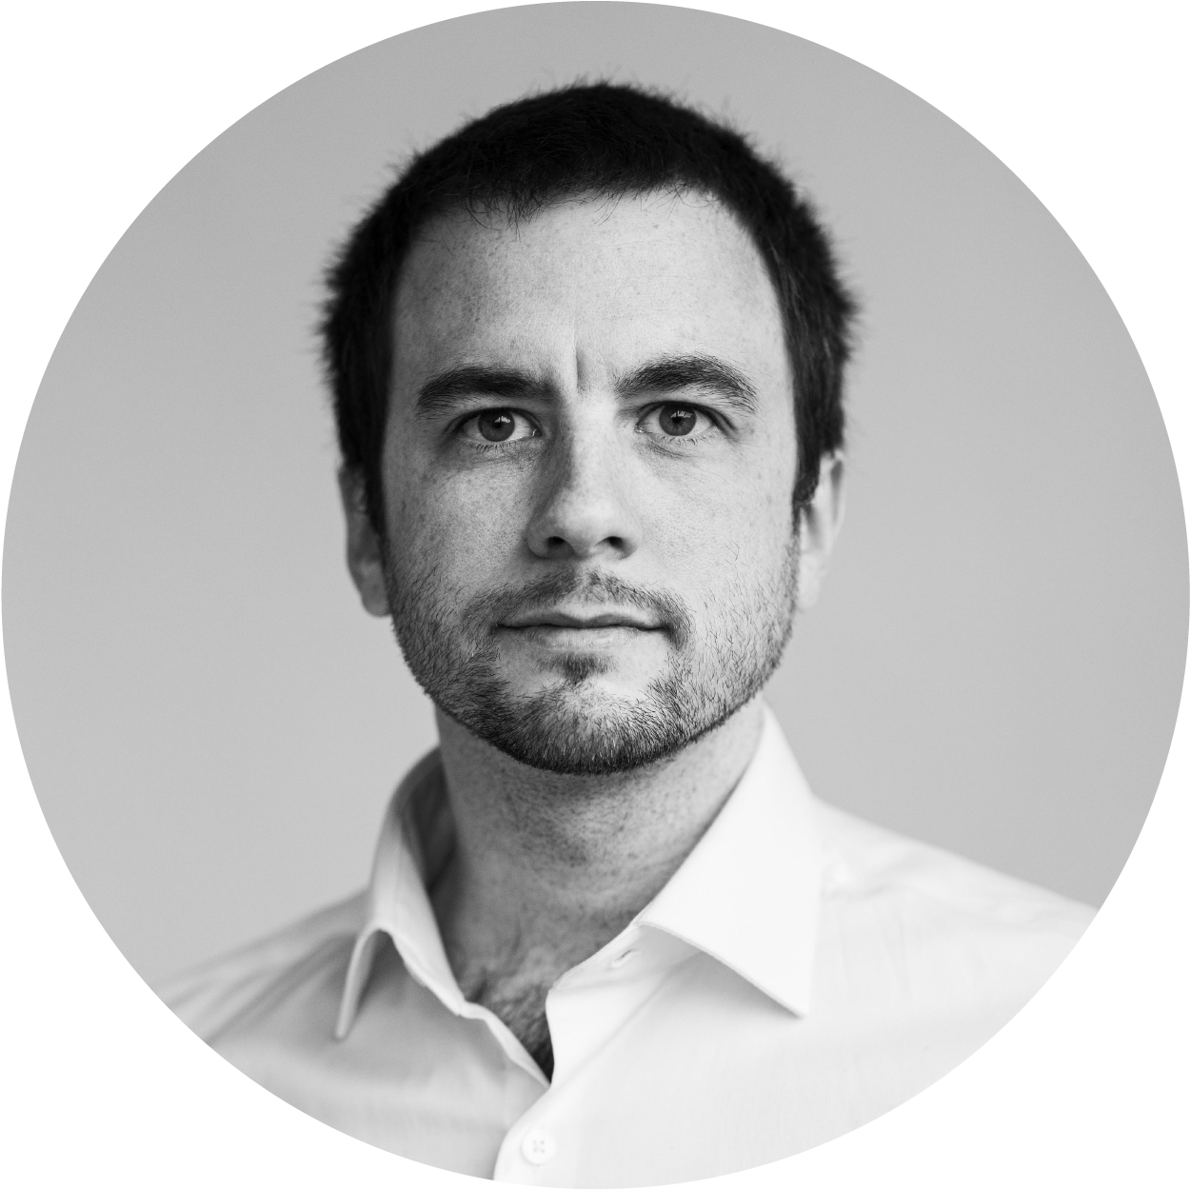
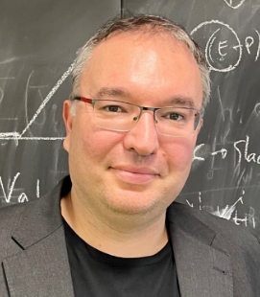
Q-empreses properes
JI Latorre
CSO:
G. Garcia
CSO:
R.Orús

Slide 29
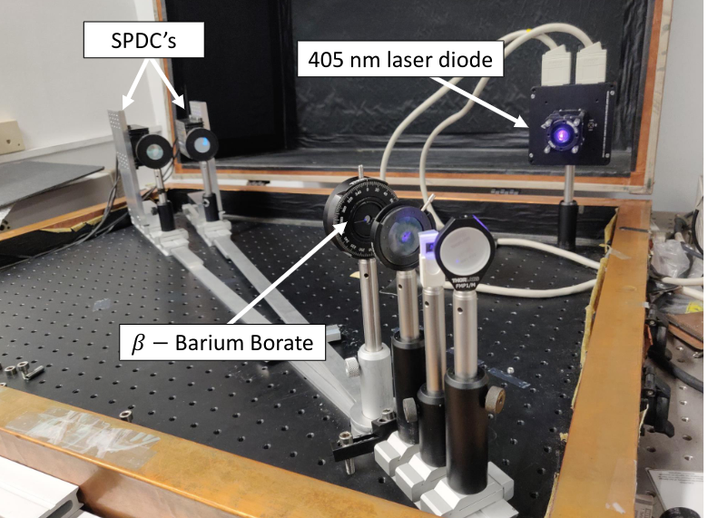
Quantum communications @F. Física
Desenvolupament d’una font de fotons entrellaçats i d’un Test de Bell portatil
Jose Maria Gomez Cama, Bruno Julia Diaz
Bell test per futures fonts de fotons entrellaçats
Laboratori acadèmic
Divulgació de la recerca
Marti Pedemonte, Alejandro Jaramillo (TFM)
Muntar laboratori de Comunicacions Quàntiques
Jose Maria Gomez Cama, Marti Duocastella, Bruno Julia Diaz (PI)
Desenvolupar fonts de fotons entrellaçats d’estat solid
Preparar-les per fer-les servir a terra o satèl·lits
Notes:
The outline of the talk includes the following major blocks. First, I ll give some glimpses of the kind of systems we study, which are systems of ultracold bosonic atoms. In most cases we will actually consider the zero temperature limit altough in experiments the actual temperatures are on the order of the micro to nanoKelvin.
Secondly I ll list some open physical questions which are being scrutinized, emphasizing the broad amount of problems which are currently being studied within this field.
In the third block I ll provide some of our own recent results, specially those which deal with the Josephson dynamics of BECs, first introducing the BJJ and secondly discussing the case of a binary mixture. Last I ll comment on spinor condensates. In the last slide I ll give some conclusions.
‹#›

Slide 30
Conclusió
> Gràcies a Alain Aspect, John Clauser i Anton Zeilinger avui dia saben que una predicció francament contraintuïtiva de la mecànica quàntica és certa.
> Els experiments en Òptica Quàntica, Física Atòmica i Matèria Condensada ens han apropat a les arrels de la mecànica quàntica.
> Les tecnologies Quàntiques actuals aprofiten de manera sistemàtica el principi de superposició i l’entrellaçament Quàntic.
> Un bon moment per estudiar (ehem, o repassar) Mecànica Quàntica!!
Notes:
The outline of the talk includes the following major blocks. First, I ll give some glimpses of the kind of systems we study, which are systems of ultracold bosonic atoms. In most cases we will actually consider the zero temperature limit altough in experiments the actual temperatures are on the order of the micro to nanoKelvin.
Secondly I ll list some open physical questions which are being scrutinized, emphasizing the broad amount of problems which are currently being studied within this field.
In the third block I ll provide some of our own recent results, specially those which deal with the Josephson dynamics of BECs, first introducing the BJJ and secondly discussing the case of a binary mixture. Last I ll comment on spinor condensates. In the last slide I ll give some conclusions.
‹#›

Slide 31
Recursos
Experimental details: ICCUB Colloquia Prof. Morgan Mitchell (ICFO), Dec 15, 2022
The speakable and unspeakeable in quantum mechanics, JS Bell (second edition)
Alain Aspect, Carnegie Lecture (2017)
https://www.youtube.com/watch?v=_qh6IHVs6MI
John Bell, Indeterminism and Nonlocality (1990), https://www.youtube.com/watch?v=3l9HtG-VZCU
Anton Zeilinger, Quantum Teleportation, Entanglement and Einstein’s Question, «what is light»?
https://www.youtube.com/watch?v=OM7b09fMBoE
Documents de la fundació Nobel,
https://www.nobelprize.org/prizes/physics/2022/summary/
Notes:
The outline of the talk includes the following major blocks. First, I ll give some glimpses of the kind of systems we study, which are systems of ultracold bosonic atoms. In most cases we will actually consider the zero temperature limit altough in experiments the actual temperatures are on the order of the micro to nanoKelvin.
Secondly I ll list some open physical questions which are being scrutinized, emphasizing the broad amount of problems which are currently being studied within this field.
In the third block I ll provide some of our own recent results, specially those which deal with the Josephson dynamics of BECs, first introducing the BJJ and secondly discussing the case of a binary mixture. Last I ll comment on spinor condensates. In the last slide I ll give some conclusions.
‹#›

Slide 32
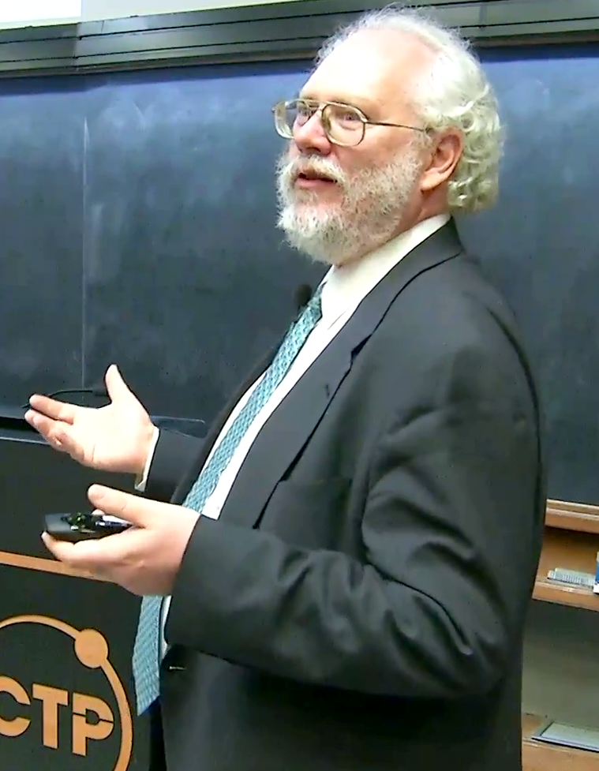
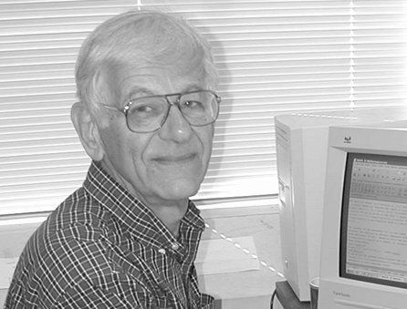
Precursors de l’ordinador quàntic
Feynman el 1982 té una cita molt repetida:
Feynman amb Dirac
Foto: Marek Holzman
Nature isn't classical, dammit, and if you want to make a simulation of nature, you'd better make it quantum mechanical, and by golly it's a wonderful problem, because it doesn't look so easy
En lamateixa època (1980s) un menys conegut Benioff escrivia articles sobre màquines de Turing
quàntiques
El 1994 Shor presenta el seu algoritme de factorització,
serveix per buscar factors primers enters. Podria utilitzar-se per trencar el sistema d’encriptació.
de QuantumHermit
Shor, wikipedia

Slide 33
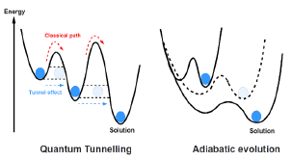
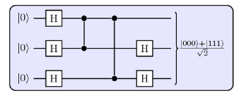
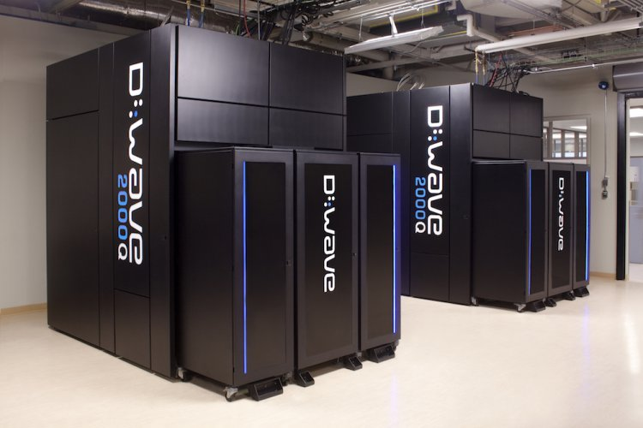
Computació quàntica
Templado cuántico (Quantum annealing)
Computación con puertas y circuitos
L’empresa canadenca dwave comercialitza quantum annealers. També ofereix accés remot a les seves màquines.
Xips quántics

Slide 34
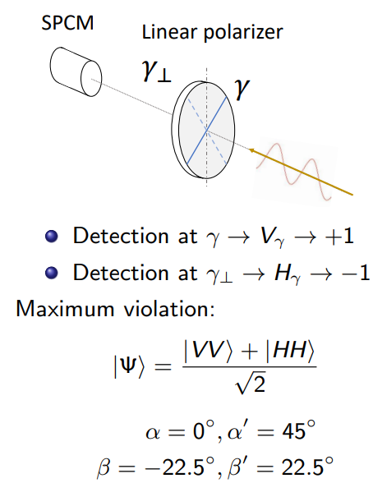
Treballant amb fotons
En comptes de espins 1/2 tot el formalisme es idèntic si treballem amb fotons polaritzats linealment.

Slide 35
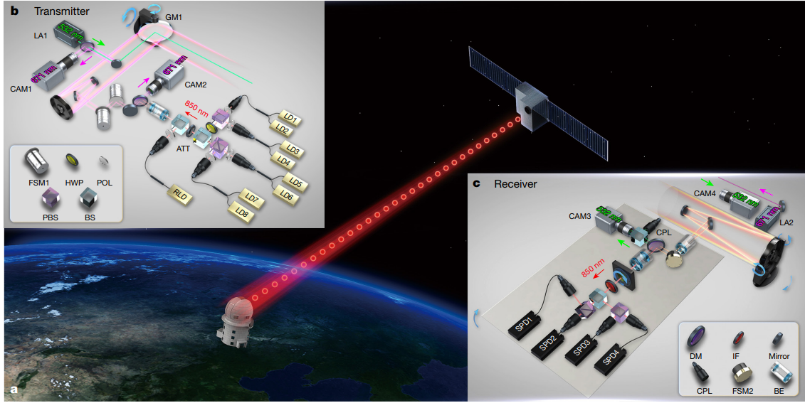
QKD Satellite (2017)

Slide 36
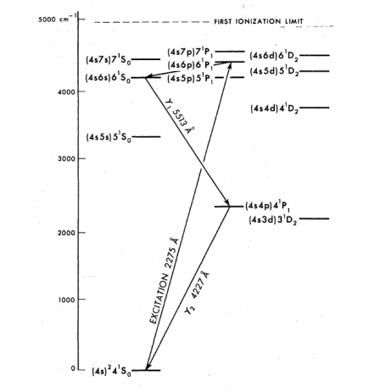
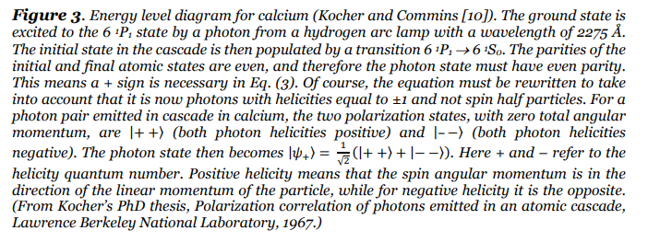
Calcium

Slide 37
Parametric downconversion

Slide 38
Alguns números
Si volem descriure l’estat quàntic, entrellaçat o no, d’un sistema de dos espins,necessitem 4 números complexos,
Si ets modestament ambiciós i vols descriure l’estat de 50
espins, necessites ... 2⁵⁰ que és més o menys 10¹⁵
Necessitaríem 50 PB de memòria RAM

Slide 39
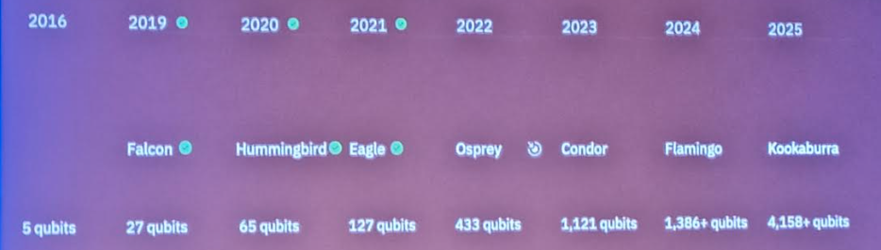
e.g. roadmap d’IBM
09/11/2022

Slide 40
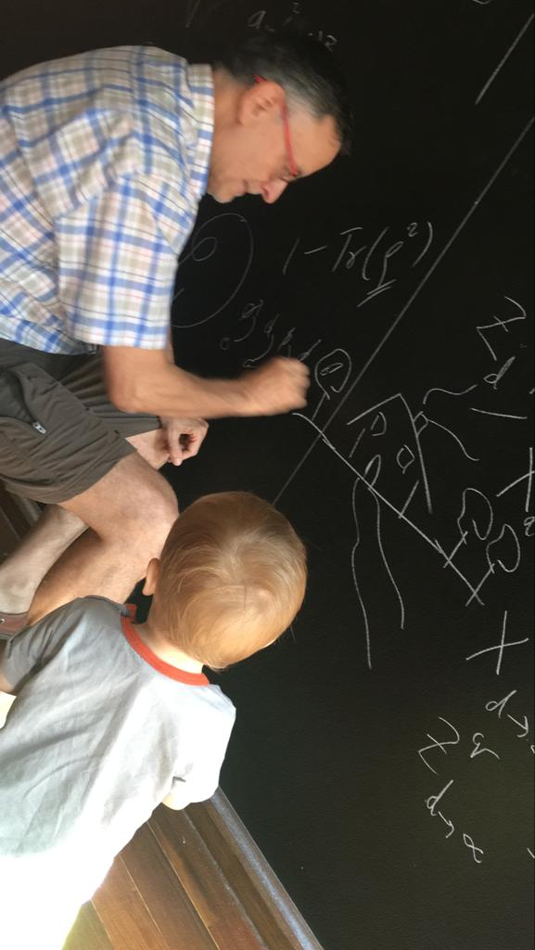
Agraïments
A tots amb els que he parlat d’aquest temes durant els últims anys
> Artur Polls
> Jose Maria Gomez Cama
> Muntsa Guilleumas
> Carles Calero
> Ivan Morera
> Abel Rojo
> Pere Mujal
> David Cabo
> Alex Martínez
> Marina Rístol
> Pablo Rodríguez
> Joan Martorell
> Martí Duocastella
> Alejandro Jaramillo (EXP)
> Pau Arcos
> Robert Benassai
> Marti Pedemonte (EXP)
> Berta Martinez
> Berta Casas
> Alejandro Garcia
> Nicolas Werner
Artur Polls, un manybodista quàntic en acció
Notes:
The outline of the talk includes the following major blocks. First, I ll give some glimpses of the kind of systems we study, which are systems of ultracold bosonic atoms. In most cases we will actually consider the zero temperature limit altough in experiments the actual temperatures are on the order of the micro to nanoKelvin.
Secondly I ll list some open physical questions which are being scrutinized, emphasizing the broad amount of problems which are currently being studied within this field.
In the third block I ll provide some of our own recent results, specially those which deal with the Josephson dynamics of BECs, first introducing the BJJ and secondly discussing the case of a binary mixture. Last I ll comment on spinor condensates. In the last slide I ll give some conclusions.
‹#›

